Slide 1
Χώροι άθλησης του Δήμου Καλαμαριάς Παρασκευή Παπατκούδη

Slide 2
Γνωρίζουμε πως στις μέρες μας υπάρχει οικονομική κρίση και πως στους δήμους της Ελλάδας η χρηματοδότηση δεν είναι επαρκής. Ωστόσο, αξίζει πραγματικά ένα μέρος αυτών των χρημάτων να δοθεί στον αθλητισμό, κυρίως των νέων της Καλαμαριάς, δεδομένου ότι μέσω του αθλητισμού το σώμα και το πνεύμα αναπτύσσονται αρμονικά, καθώς η σωματική κατάσταση επηρεάζει και την πνευματική. Ο Δήμος μας πρέπει να δώσει μεγάλη βαρύτητα στον αθλητισμό, καθώς μόνο με αυτόν τον τρόπο θα έχει υγιείς δημότες και σωματικά και ψυχικά και έτοιμους να αντιμετωπίσουν όχι μόνο τους αθλητικούς αγώνες, αλλά και τη ζωή γενικότερα.

Slide 3
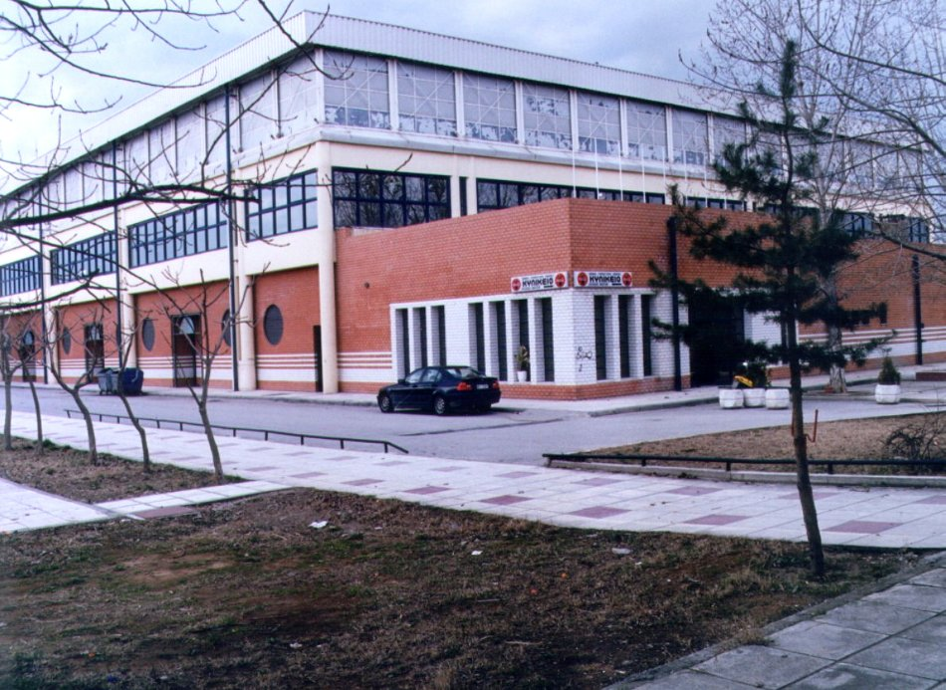
Όσον αφορά τα δυο μεγάλα γυμναστήρια του Δήμου, το Εθνικό Γυμναστήριο Μίκρας και το γήπεδο του Απόλλωνα, θα θέλαμε να επισημάνουμε τα εξής προβλήματα:

Slide 4
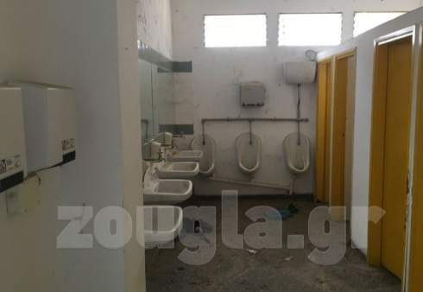
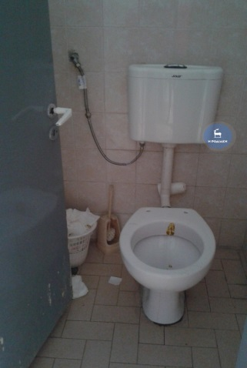
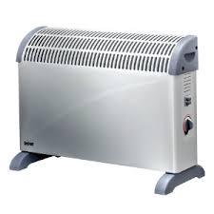
Δεν υπάρχει καθαριότητα, ιδιαίτερα στις τουαλέτες και τα αποδυτήρια, τα οποία είναι παντελώς ανοργάνωτα και χωρίς παροχή ζεστού νερού.
Η θέρμανση ή αντίστοιχα ο κλιματισμός είναι υποτυπώδης, με αποτέλεσμα να ευνοούνται οι διάφοροι τραυματισμοί στους αθλητές.
Δεν υπάρχει σωστός εξαερισμός για την παροχή καθαρού αέρα μέσα στους χώρους άθλησης.
Είναι παντελής η έλλειψη αθλιάτρων, φυσιοθεραπευτών, διατροφολόγων και γενικότερα ενός εργομετρικού κέντρου.

Slide 5
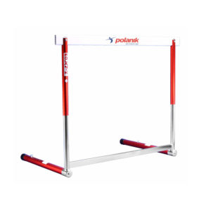
Πιο συγκεκριμένα, θα θέλαμε να ζητήσουμε για το γήπεδο του Απόλλωνα, την αντικατάσταση του ταρτάν και την ανανέωση του εξοπλισμού του στίβου. Επίσης, θα θέλαμε να υπάρχουν ανοιχτές ώρες άθλησης για το κοινό της Καλαμαριάς.

Slide 6
Στο Εθνικό Γυμναστήριο Μίκρας, θα θέλαμε την επέκταση των χώρων άθλησης, αλλά και τη συντήρηση και αξιοποίηση των κτιριακών εγκαταστάσεων που ήδη υπάρχουν μέσα στο χώρο, καθώς τα εγκαταλελειμμένα κτίρια θα μπορούσαν να δώσουν λύσεις στους αθλητές, όπως τη δημιουργία ενός κλειστού γυμναστηρίου τένις, ώστε οι αθλητές να μη χάνουν τις προπονήσεις τους σε περιπτώσεις βροχής ή χιονιού. Ομοίως, ενώ υπάρχουν ανεκμετάλλευτοι χώροι μέσα στη Μίκρα, όλη η Θεσσαλονίκη, αλλά και οι τριγύρω δήμοι υποχρεώνονται στο άθλημα της Ρυθμικής να χρησιμοποιούν μόνο 2 ταπί, με αποτέλεσμα οι αθλήτριες να συνωστίζονται και να μην έχουν χώρο να εκτελέσουν τα προγράμματά τους. Επίσης, υπάρχουν προβλήματα υγρασίας και στεγανότητας της στέγης. Σε κάθε βροχή οι αθλητές της ενόργανης και της ρυθμικής αναγκάζονται να γυμνάζονται μέσα στο νερό.

Slide 7
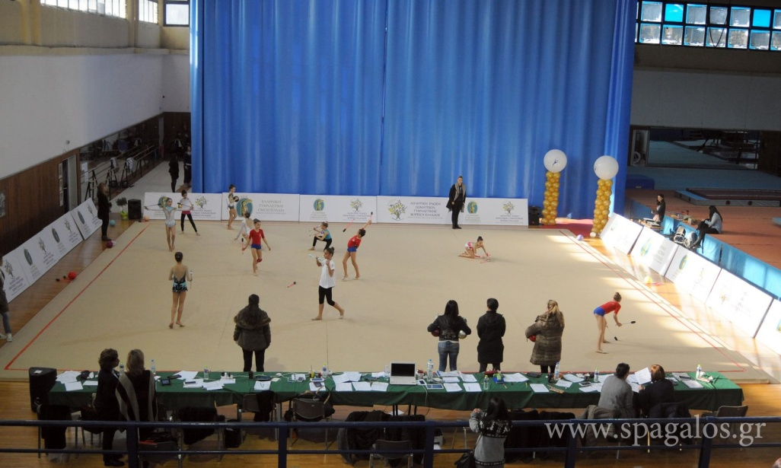
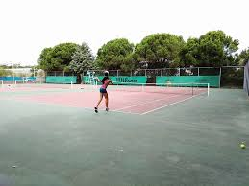

Slide 8
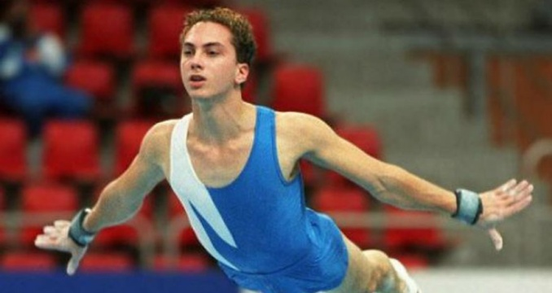
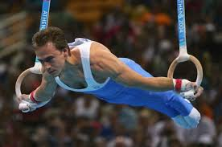
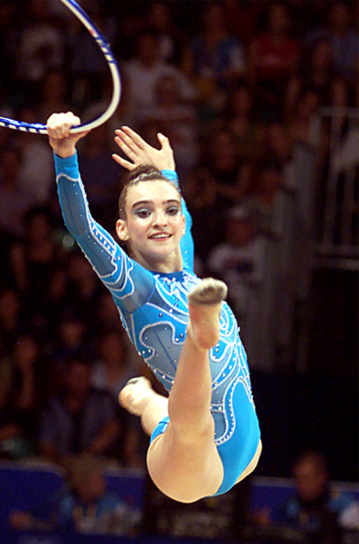
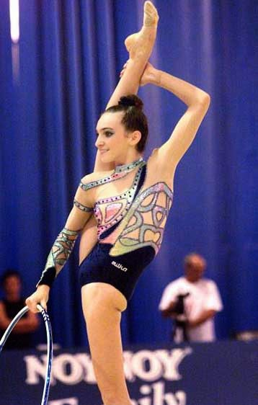
Ας αναλογιστούμε πως αυτό το ίδιο γυμναστήριο είναι που ανέδειξε δυο μεγάλους Ολυμπιονίκες μας.
Ιωάννη Μελισσανίδη
Δημοσθένη Ταμπάκο
Αλλά και την Μορφούλα Ντώνα, τη μεγαλύτερη Ελληνίδα αθλήτρια της ρυθμικής, που ήρθε 7^{η} στους Ολυμπιακούς Αγώνες του Σύδνεϋ.

Slide 9
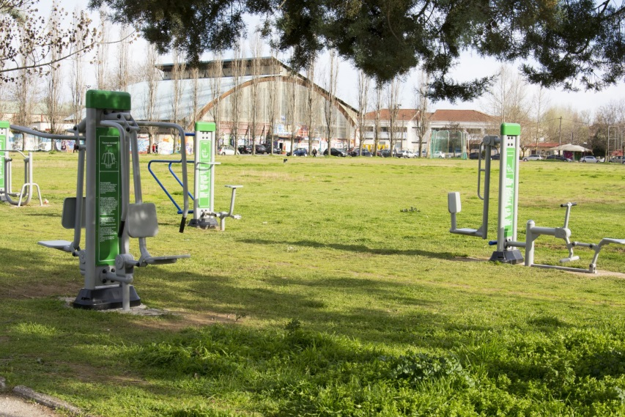
Τέλος, θα θέλαμε να κάνουμε μια πρόταση. Θα ζητούσαμε το πρώην στρατόπεδο Κόδρα να μετατραπεί σε ανοιχτό αθλητικό πάρκο για όλους τους πολίτες. Αυτό θα αποτελούσε καινοτομία του Δήμου Καλαμαριάς, δεδομένου πως αντίστοιχο πάρκο δεν υπάρχει σε όλη τη Θεσσαλονίκη.

Slide 10
Με εκτίμηση
Οι μαθητές της ΣΤ΄ τάξης
του 10^{ου} Δημοτικού Σχολείου Καλαμαριάς

